Slide 1
Présentation du projet CDA Spring MVC2 Gestion de Candidature

Slide 2

Sommaire
PLAN
LE PROJET
Contexte du projet
Présentation du projet
Equipe projet
GESTION DE CANDIDATURE
Outil informatique utiliser
Rôles et répartition des taches
REALISATION
Fonctionnalités réalisées et testés
Reste à réaliser
Lien Github des Archives ( code + script SQL+ readme.txt pour l’installation)
DEMONSTRATION
CONCLUSION
Bilan ( points positifs + points négatifs)
Perspectives ( Evolution de l’application)

Slide 3
Gestion de candidature
Le contexte du Projet
Application de gestion des candidatures aux un concours, nommé Geekjob
Présentation du projet
L’application Geekjob a pour but de pouvoir d’une part crée un profil candidat afin de postuler à un concours et d’une autre part que le recruteur puisse géré donc accepter ou refuser la candidation via les différentes statues : transmis, accepter ou refuser ainsi que créer ou supprimer des concours.
Nous nous sommes donné deux défis :
Utiliser des templates HTMLs pour les views - Défi relevé en travaillant avec des composants Thymeleaf
Essayer deux façons de sauvegarder les images.
Stocker des BLOBs dans le BDD - Défi relevé
Stocker le URL de l'image dans le BDD - Défi relevé
Equipe
Richard Maxime
Jayaram Maragatham
Duration (4 semaines)
Une semaine de conception
Trois semaines de dévéloppement

Slide 4

Gestion de candidature
Richard Maxime
Chef de projet

Slide 5

Gestion de candidature
Jayaram Maragatham
Directrice Technique
Réalisation ( Codage +tests)

Slide 6
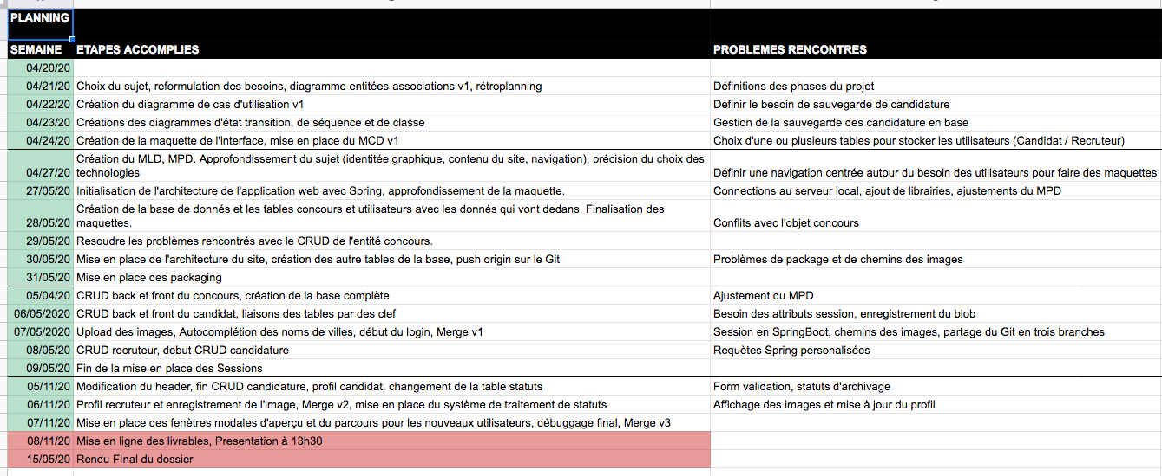

Slide 7
Technologies utilisé
Gestion de version / travail en équipe : Github
Maquettage : Balsamiq
Modélisation/Base de données : Edraw Max
Developpement : J2EE
IDE : Eclipse
Langages : Js,ajax,Html5,Css,
Serveurs : Apache, MySQL
Framwork : Spring Boot , Jquery , Bootstrap ,JPA, hibernate

Slide 8
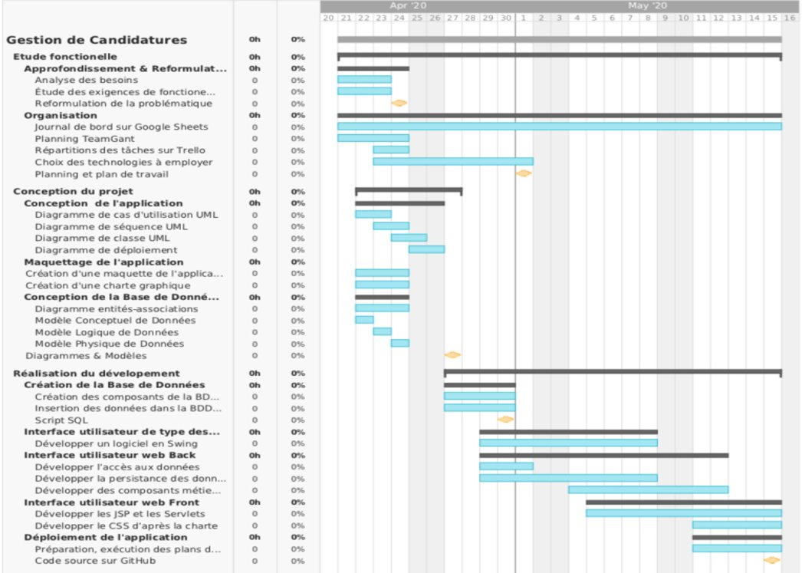

Slide 9
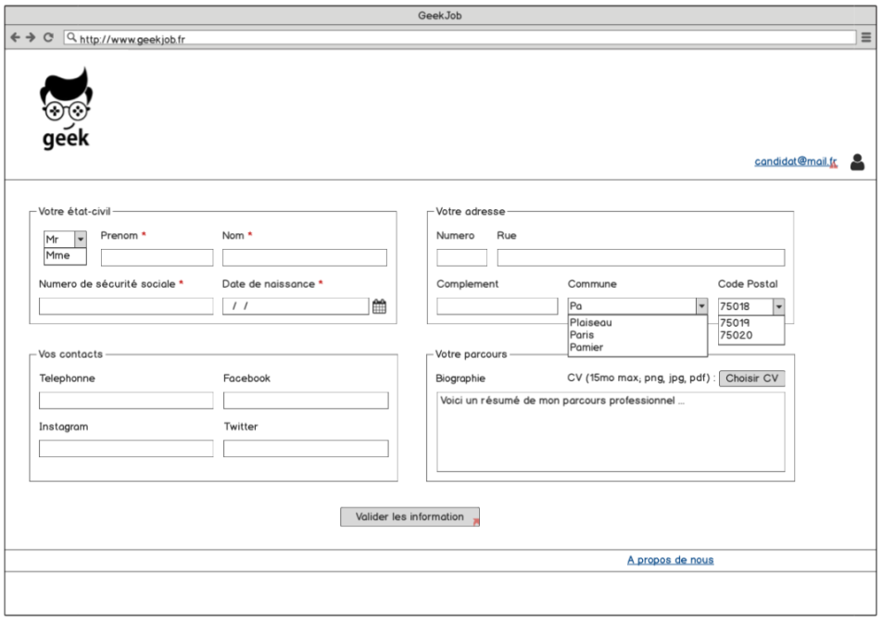
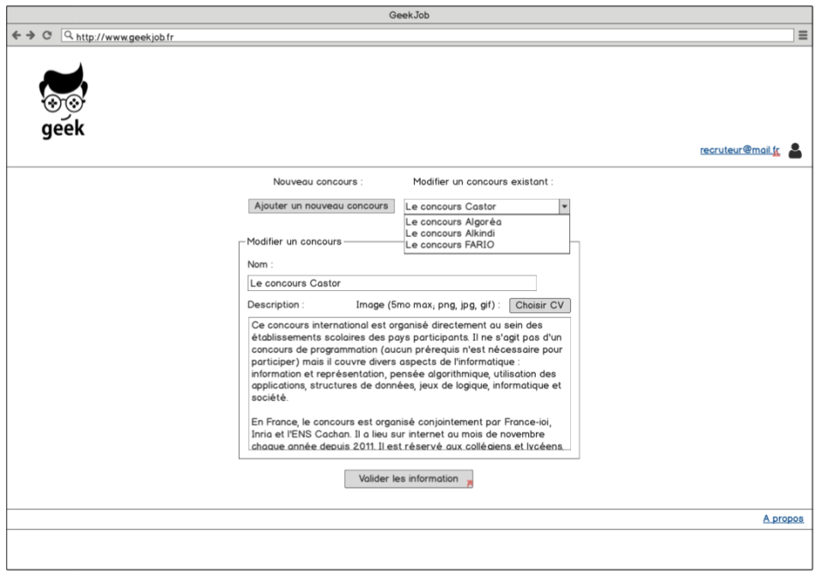
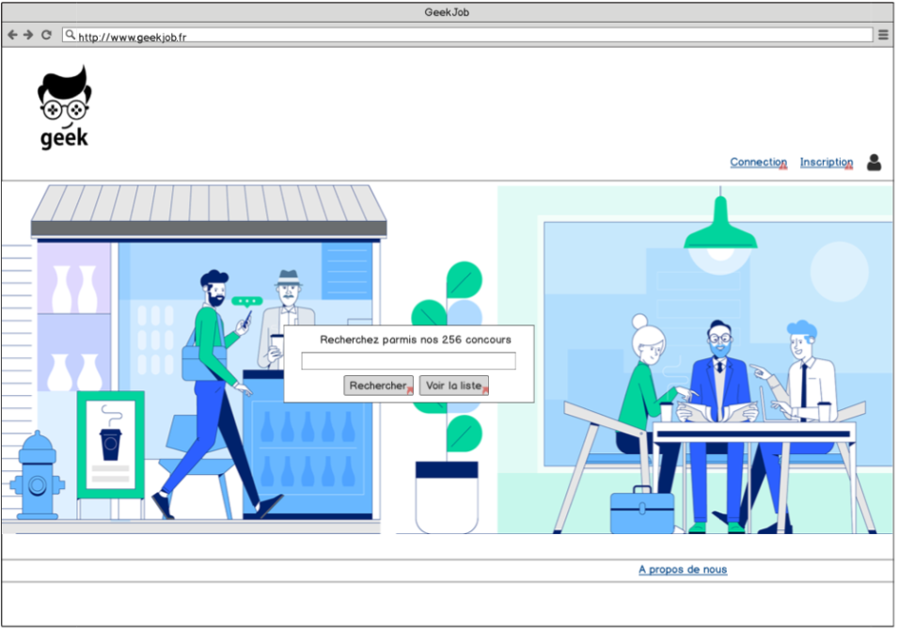
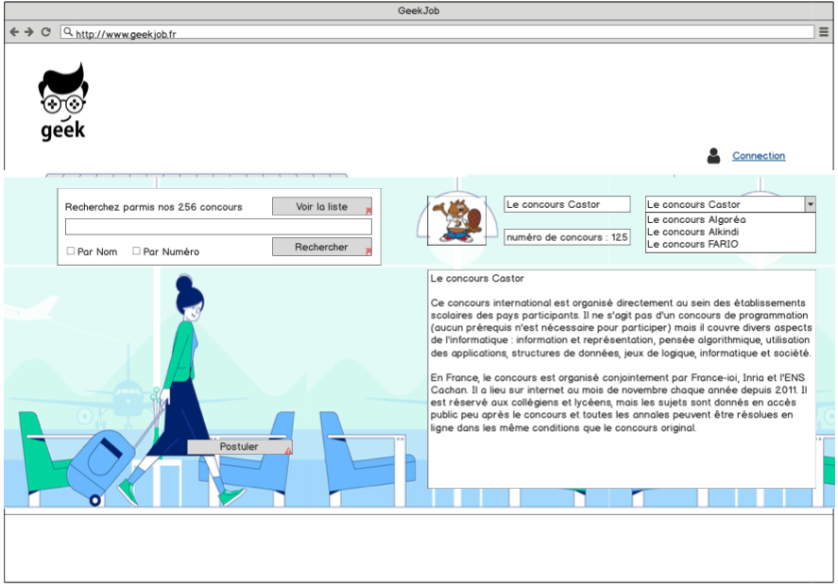
La maquette initiale

Slide 10
Répartition des taches
Template Thymeleaf (Header, Navbar et Footer Fragments)
Logo affichage via Controller
Incorporation du Framework Bootstrap
CRUD Concours
Affichage et sauvegarde de l'image en BLOB
CRUD Utilisateur
CRUD Recruteur
Page d'Accueil et connexion
Gestion des session Candidat, Recruteur et Admin
Implémentation des recherches et des tries JPQL dans les Interfaces et sévices
Modal de confirmation de suppression Dynamique JS
Fonctionnalité de recherche dans le NavBar
JAYARAM Maragatham
Réalisation ( Codage +tests)

Slide 11
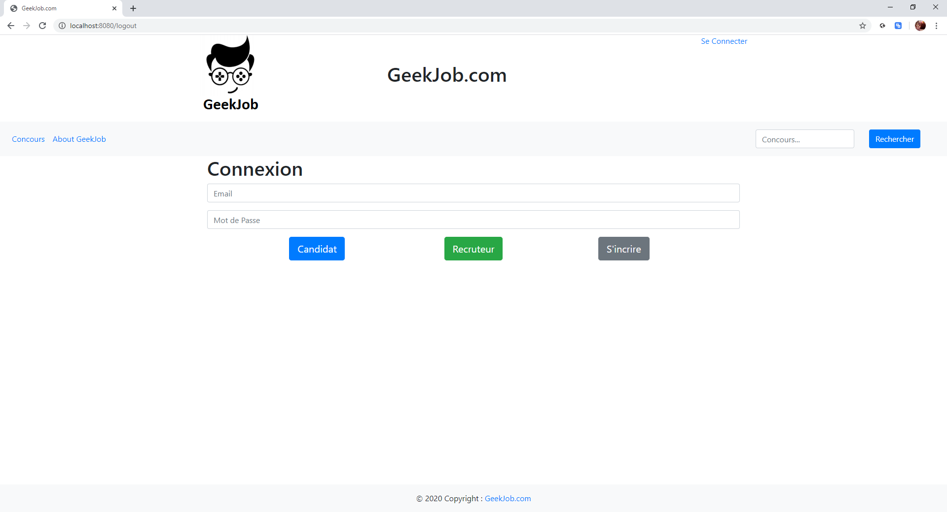

Slide 12
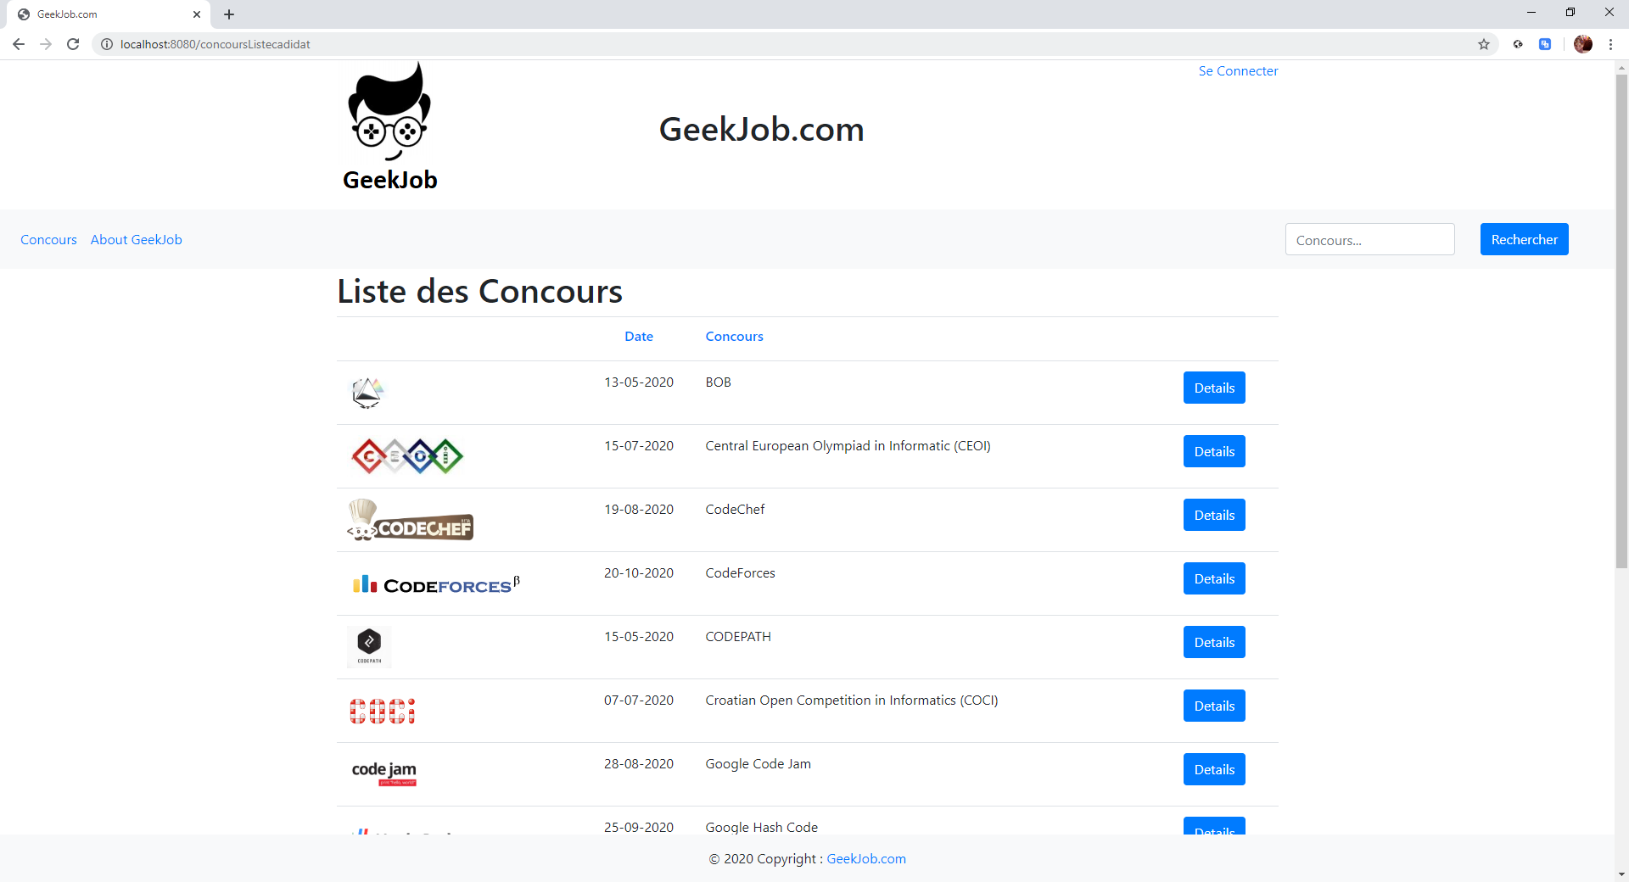

Slide 13
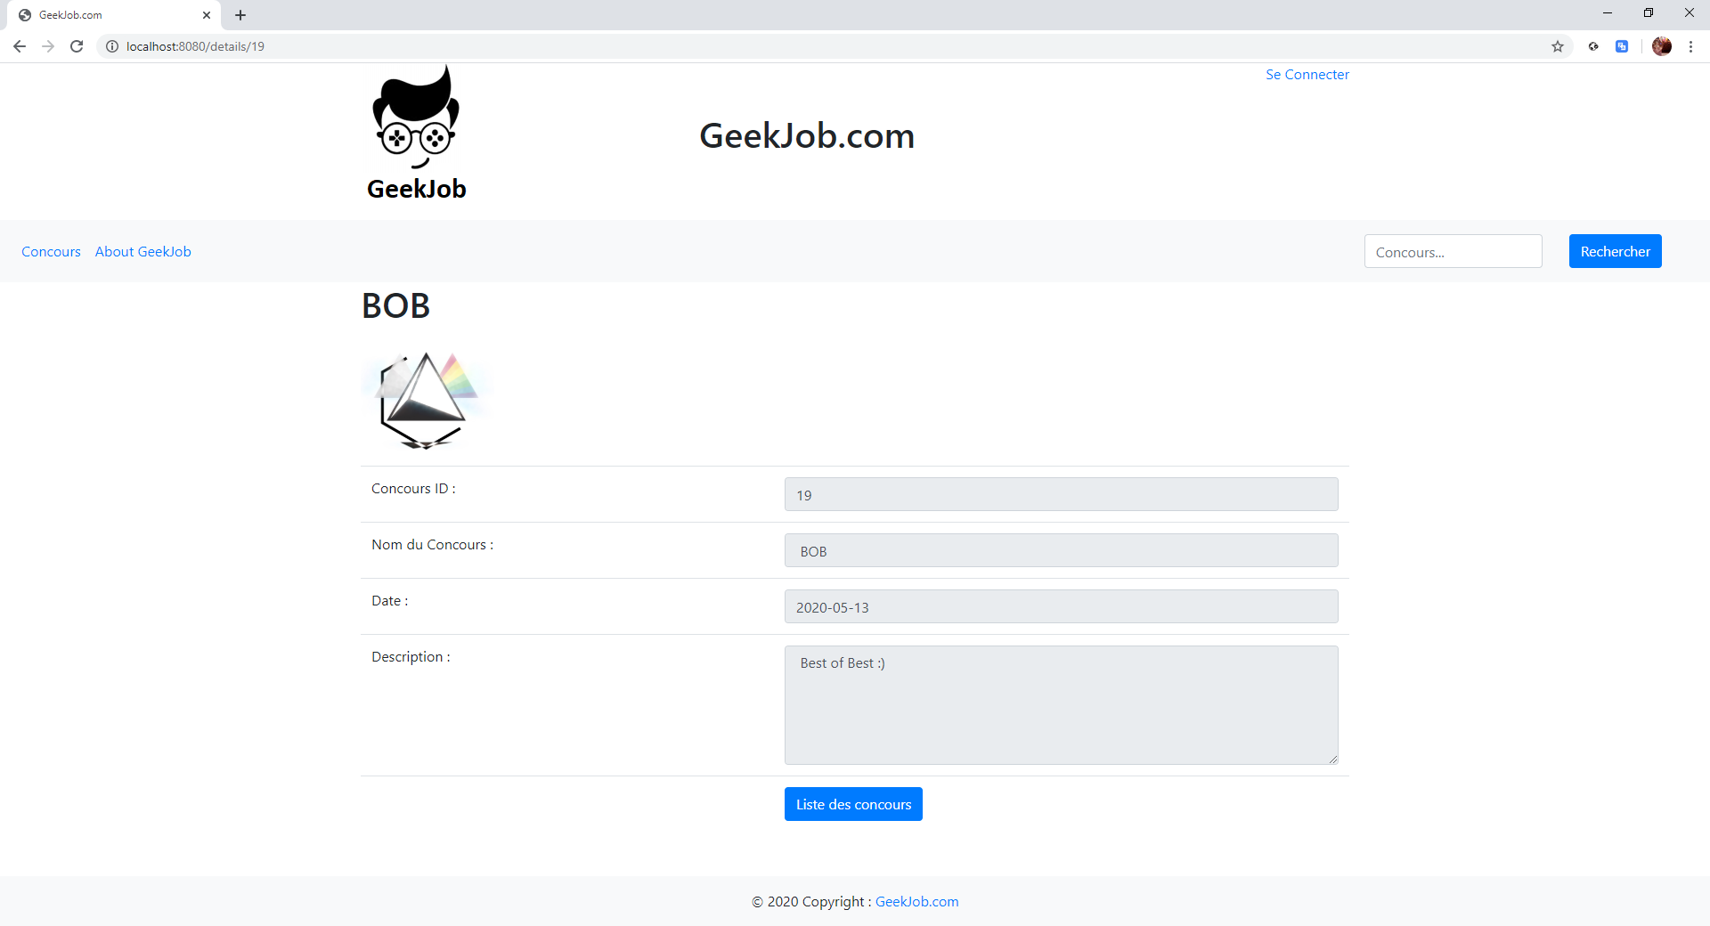

Slide 14
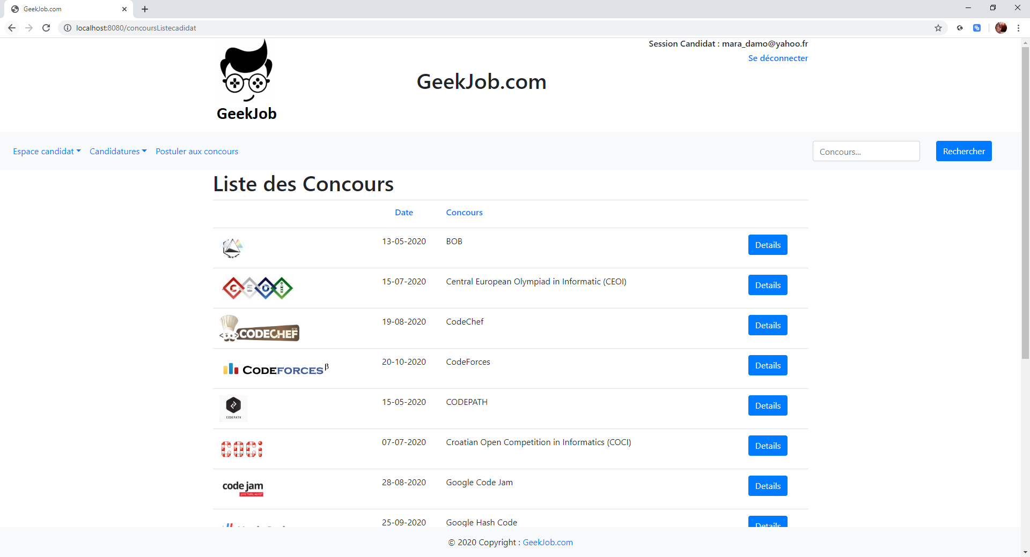
Navigation Bar Candidat
Session Candidat
Tries JPQL

Slide 15
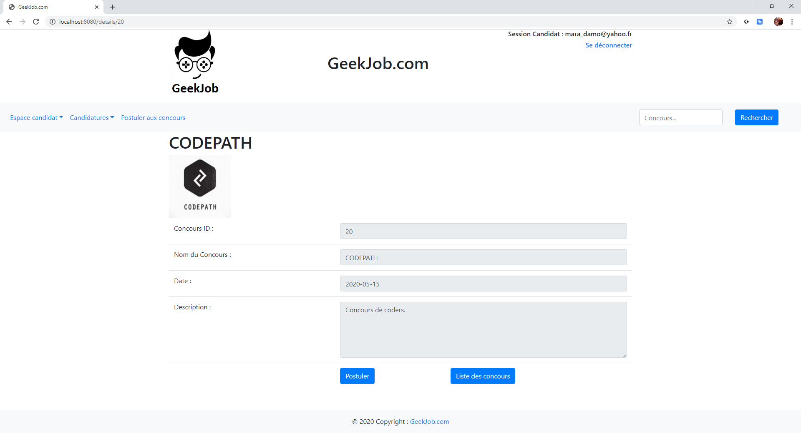
Possiblitité de postuler uniqument quand il existe un login Candidat

Slide 16
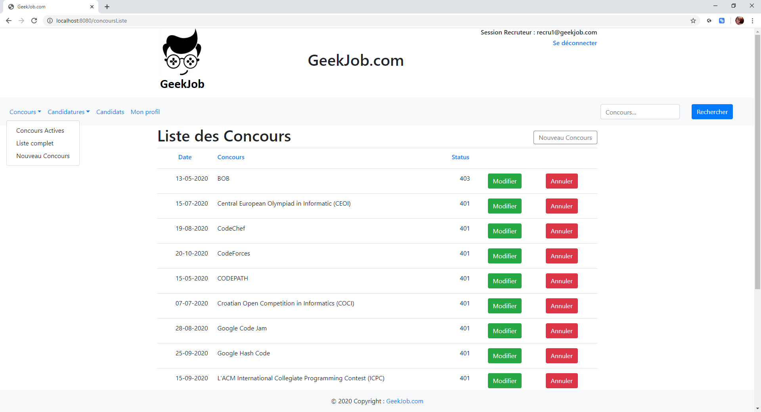
Session Recruteur
Menu Concours
accessible aux recruteur

Slide 17
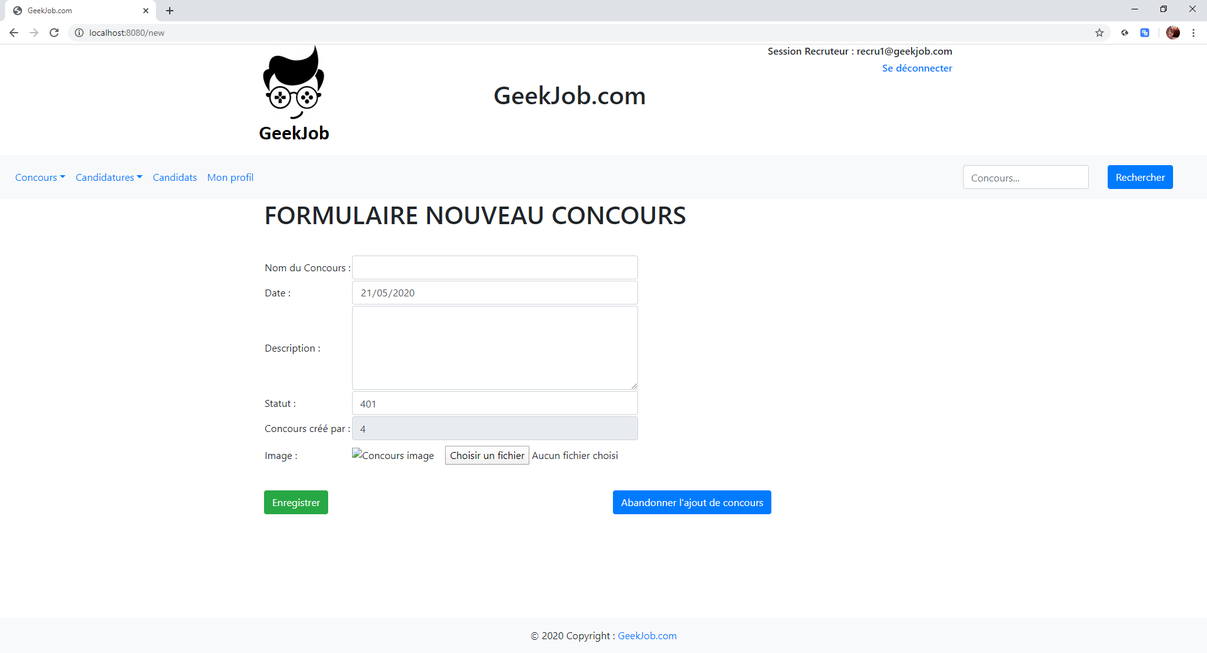
ID Recruteur détecté automatiquement

Slide 18
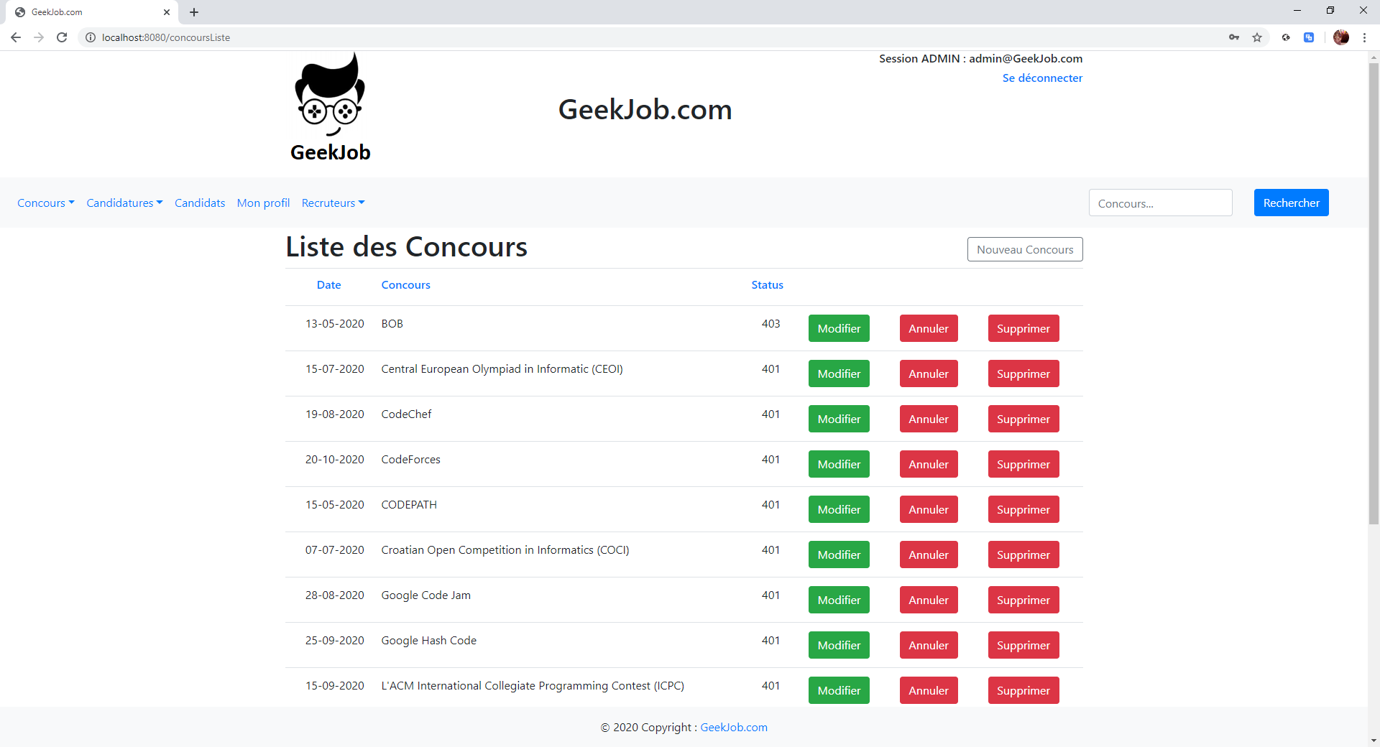
Session Admin
Menu Recruteur

Slide 19
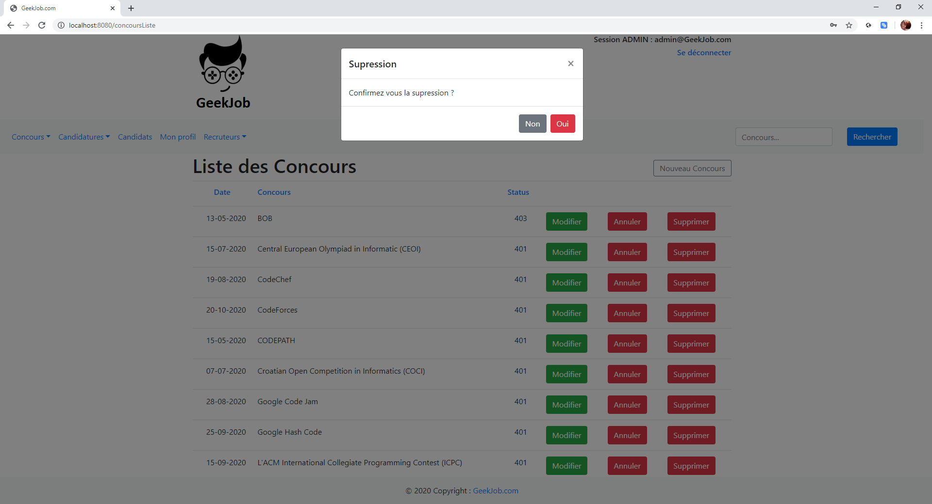

Modal de confirmation de suppression Dynamique JS

Slide 20
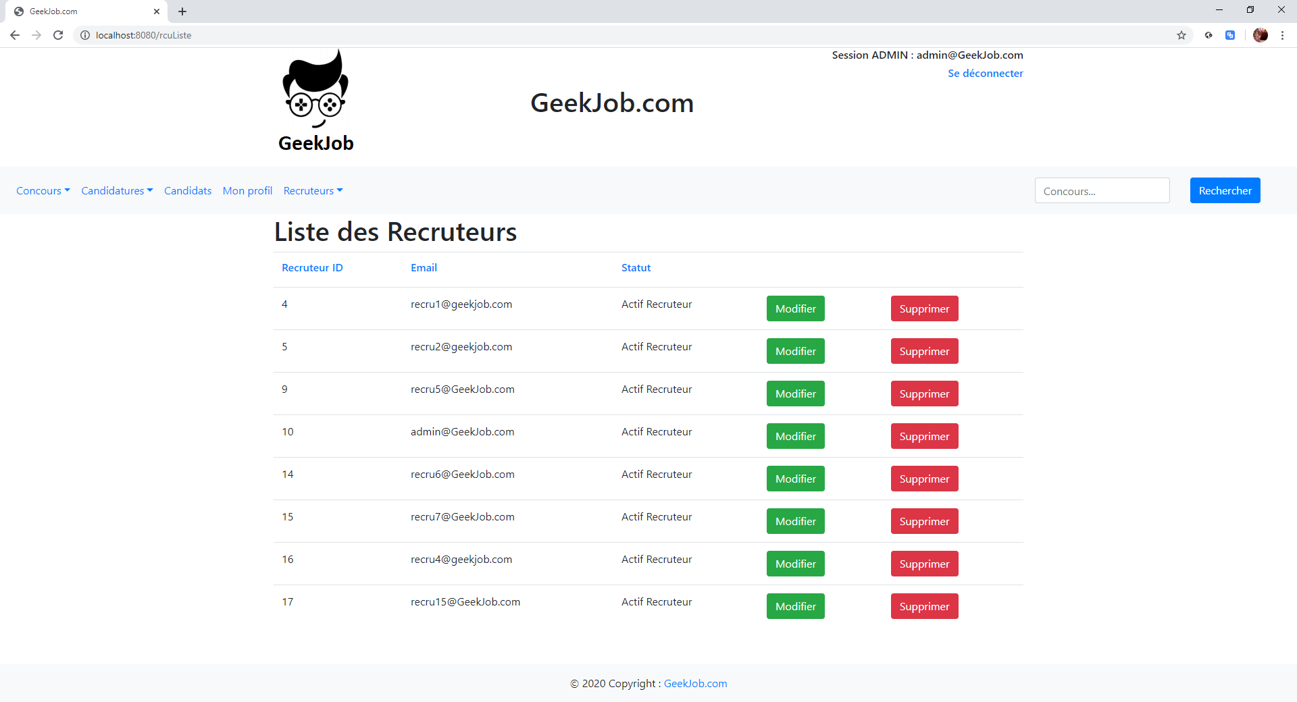
Tries JPQL

Slide 21
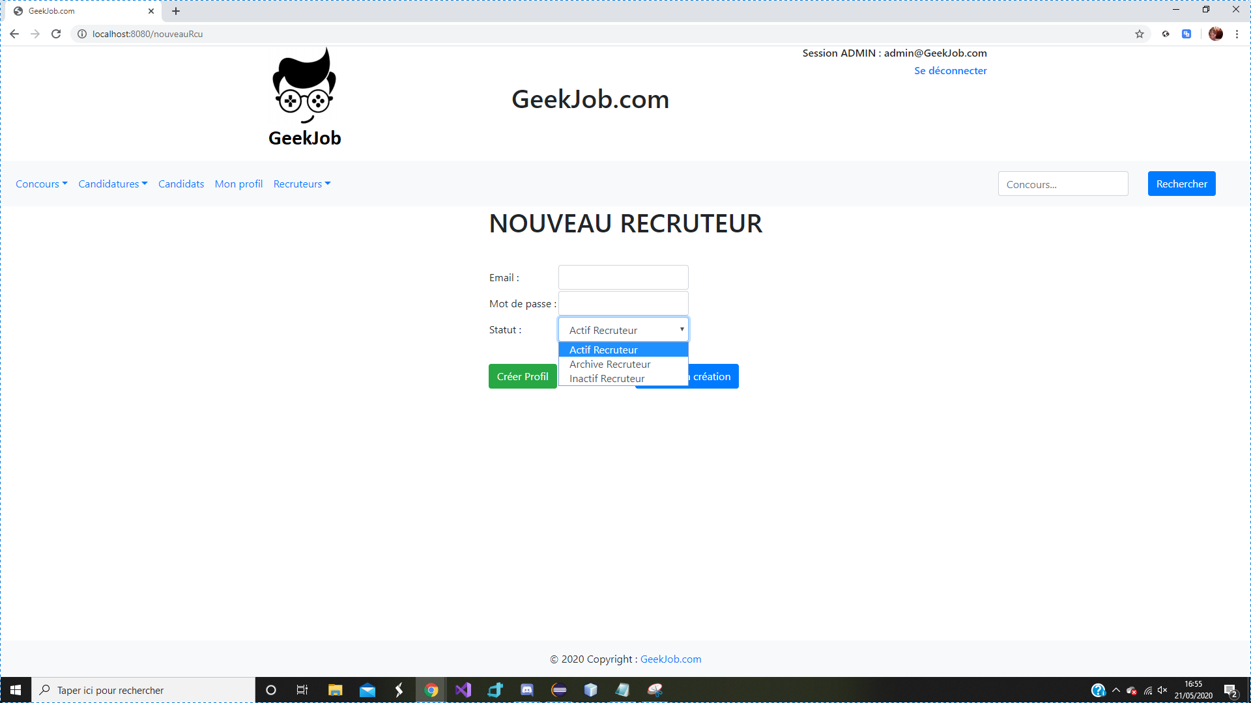

Statut liste Dynamique Thymeleaf & JPQL

Slide 22

Répartition des taches
Gestions des version GitHub
Accès profil et candidatures avec la session
CRUD Candidat
CRUD Adresse et Ville
CRUD Candidature
Service statut, fonction pour postuler
Gestion des statuts de Candidature
Sauvegarde des images CV
RICHARD
Maxime

Slide 23
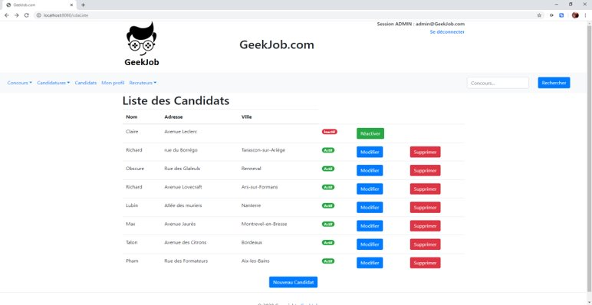
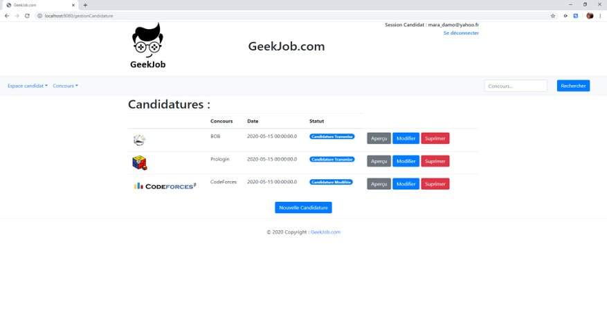
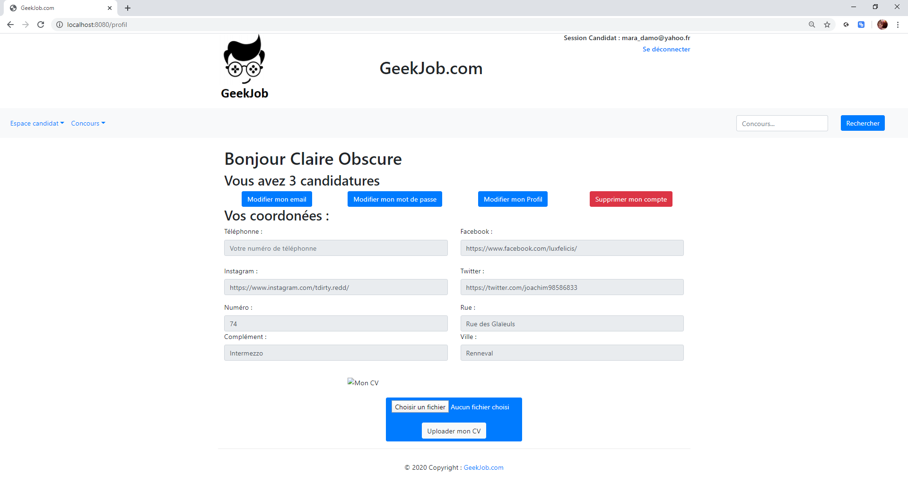
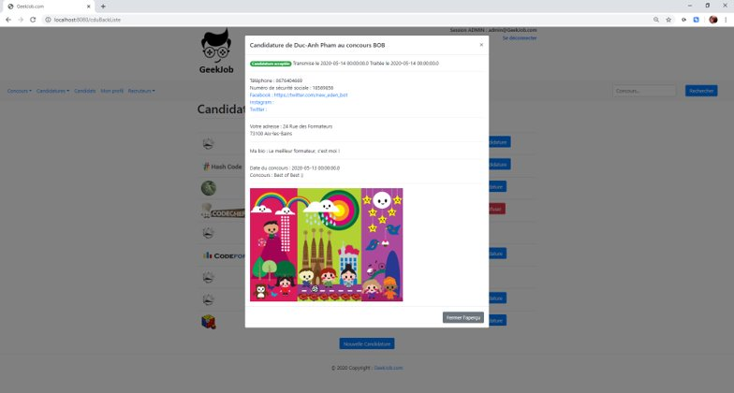

Slide 24
Réalisation
https://github.com/MaragathamJAYARAM/Project-Gestion-de-candidature
Conclusion
Perspectives ( Evolution de l’application)
La fonction "imprimer les candidatures"
Envoie de mail de validation

Slide 25
Bilan
Point fort
C'était une belle expérience très enrichissante
Une bonne préparation pour notre futur travail
Tout est bien élaboré et expliqué par divers auteurs enligne
Il faut lire, comprendre, décortiquer, extraire le nécessaire et le faire fonctionner dans notre application
Pour ce projet nous avons utilisé que 2 pourcents de ce qui est possible avec Eclipse, Spring, JQuery, Bootstrap
Point faible
Aucun

